Slide 1

斯塔夫罗波尔-斯塔夫罗波尔边疆区文化，商业与产业中心
斯塔夫罗波尔首脑

Slide 2
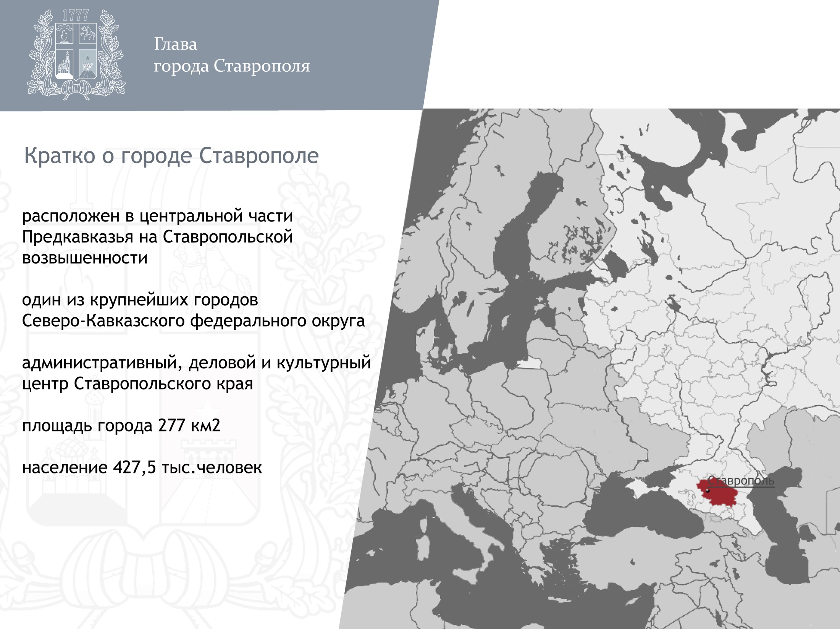
斯塔夫罗波尔城市首脑
斯塔夫罗波尔简介
位于高加索前部的斯塔夫罗波尔高地
北高加索联邦区最大城市之一
斯塔夫罗波尔边疆区行政，商业与文化中心
城市面积277平方公里
人口 427 500

Slide 3

斯塔夫罗波尔城市首脑
斯塔夫罗波尔历史
1777年-亚速夫道防线系统奠基堡垒
1847年-高加索地区中心
1970-1980-城市工业发展最高峰
2013年-俄罗斯设施最完美的城市

Slide 4

斯塔夫罗波尔首脑
斯塔夫罗波尔-最年轻城市之一
市民平均年龄：
男士-34岁
女士-39岁
经济活动人口：251 700
失业率: 0.9%
高等学校总数：31
平均薪资： 3 200 人民币

Slide 5

斯塔夫罗波尔头脑
斯塔夫罗波尔-学生城市
高等学校总是：31
最大型：
北高加索联邦大学
斯塔夫罗波尔国家医学大学
斯塔夫罗波尔国家农业大学
主要专业：
工业与民用建筑，工程学，食品产业技术，应用数学，电脑程序，电工学，动力学，物流，机械化，土地规划，化学，设备使用

Slide 6

斯塔夫罗波尔首脑

Slide 7

斯塔夫罗波尔首脑
斯塔夫罗波尔-有发达工业的一座城市
斯塔夫罗波尔产业分类：
食品
化工
药物
印刷
电工
建筑
轻工业
仪表制造业
木头和金属加工
斯塔夫罗波尔企业把产品出口往20个国家，包括英国，美国，瑞士，中国，法国，西班牙，德国

Slide 8

斯塔夫罗波尔首脑

Slide 9

斯塔夫罗波尔首脑
斯塔夫罗波尔-适合居住的城市
俄罗斯全国“设施最完美的城市”竞赛-第一名
俄罗斯商业咨询公司“发展速度最快的城市”排名-第三名
“最适合企业经营的城市”奖项中了“金水星”奖
“俄罗斯100座最好的城市”-排第12位，国家采购排名-最高分数
环境条件-最高分数
联邦区城市福利水平排名-第二名

Slide 10

斯塔夫罗波尔首脑

Slide 11

斯塔夫罗波尔首脑
斯塔夫罗波尔-常州：4年的合作
2012-2013年-互相政府团队正式访问
2014年- 斯塔夫罗波尔市政府（俄罗斯联邦）与常州市政府（中华人民共和国）签订了友好关系协议和文化交流协议
2014年-中俄青年论坛
2014年-斯塔夫罗波尔团队正式访问常州城市
2015年-常州团队正式访问斯塔夫罗波尔城市

Slide 12

斯塔夫罗波尔首脑
斯塔夫罗波尔-常州：多方面的合作
教育和年轻政策
共同教育计划。
中俄青年论坛
北高加索联邦大学与常州大学教育方面合作备忘录
工业：
光伏行业-摩诺克里斯公司
文化：
斯塔夫罗波尔艺术团“Raduga” 与常州舞蹈学校共同演奏会
建筑：
“斯塔夫罗波尔建筑政策发展潜力”圆桌会议

Slide 13

谢谢您的关注！

